Slide 1
Khám phá Tương lai Công nghệ Thông tin
Chào mừng bạn đến với buổi thảo luận về xu hướng và tương lai của ngành Công nghệ Thông tin. Hãy cùng nhau khám phá những công nghệ đột phá và những cơ hội nghề nghiệp đầy hứa hẹn.
by Trần Sơn Hải - Khoa CNTT

Slide 2
Xu hướng Công nghệ Nổi bật
Trí tuệ nhân tạo
Blockchain
Điện toán đám mây
AI đang thay đổi cách chúng ta làm việc, học tập và giải trí, từ chatbot đến xe tự lái.
Công nghệ này mang đến sự minh bạch, bảo mật và hiệu quả cho các giao dịch tài chính và dữ liệu.
Cung cấp khả năng truy cập dữ liệu và dịch vụ từ bất kỳ đâu, thúc đẩy sự linh hoạt và hiệu quả.

Slide 3
AI - Động lực cho Lĩnh vực Công nghệ
Tự động hóa
1
AI giúp tự động hóa các tác vụ lặp đi lặp lại, giải phóng con người cho những nhiệm vụ phức tạp hơn.
Phân tích dữ liệu
2
AI phân tích khối lượng dữ liệu khổng lồ, giúp đưa ra những dự đoán chính xác và đưa ra quyết định hiệu quả hơn.
Cá nhân hóa
3
AI tạo ra những trải nghiệm cá nhân hóa cho từng người dùng, từ gợi ý sản phẩm đến dịch vụ chăm sóc sức khỏe.
4
Kết nối thông minh
AI kết nối các thiết bị và hệ thống, tạo ra các hệ sinh thái thông minh và tự động.
Tương lai
5
AI tiếp tục phát triển, tạo ra những khả năng chưa từng có, thúc đẩy sự tiến bộ của nhân loại.

Slide 4
Blockchain: Minh bạch và Bảo mật
1
Giao dịch an toàn
2
Minh bạch
3
Phân quyền
Blockchain bảo mật giao dịch, ngăn chặn gian lận và đảm bảo tính toàn vẹn của dữ liệu.
Tất cả các giao dịch đều được ghi lại trên một sổ cái công khai, giúp tăng cường tính minh bạch và kiểm soát.
Blockchain loại bỏ sự kiểm soát tập trung, tạo ra một hệ thống phi tập trung và minh bạch hơn.

Slide 5
Điện toán đám mây: Quy mô và Linh hoạt
Truy cập mọi lúc
1
Bạn có thể truy cập dữ liệu và dịch vụ từ bất kỳ đâu, mọi lúc, chỉ cần kết nối internet.
Lưu trữ linh hoạt
2
Điện toán đám mây cung cấp không gian lưu trữ linh hoạt và có thể mở rộng theo nhu cầu.
Hiệu quả chi phí
3
Thay vì đầu tư vào phần cứng, bạn có thể trả tiền cho những gì bạn sử dụng, tiết kiệm chi phí.

Slide 6
Công nghệ Thông tin: Cơ hội nghề nghiệp
Phát triển phần mềm
Nhu cầu về lập trình viên, nhà phát triển ứng dụng và các chuyên gia công nghệ vẫn tăng cao.
Khoa học dữ liệu
Phân tích dữ liệu trở nên quan trọng, mở ra nhiều cơ hội cho các chuyên gia dữ liệu.
An ninh mạng
An ninh mạng là một lĩnh vực trọng yếu với nhu cầu nhân lực ngày càng tăng.

Slide 7
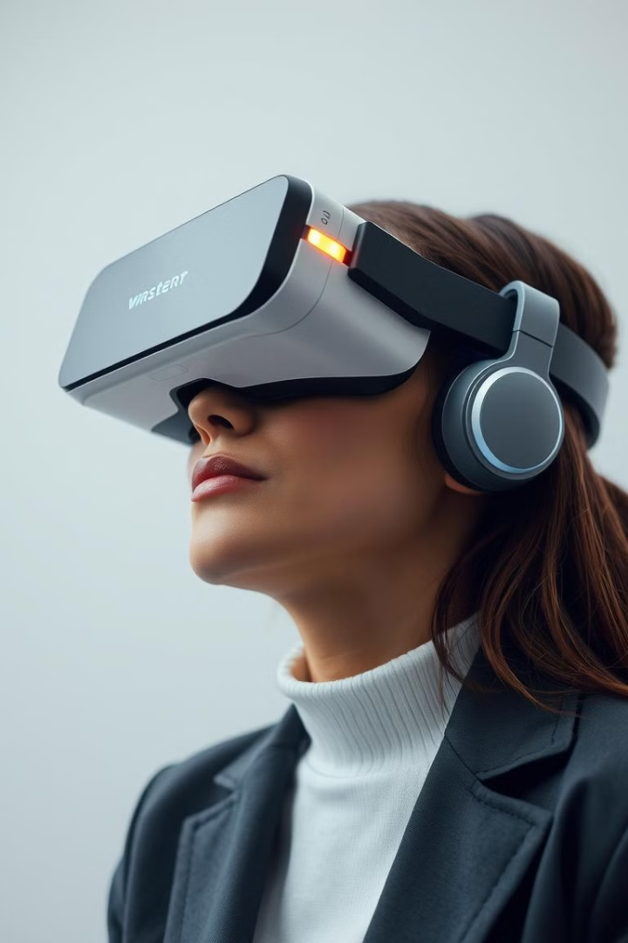
Chuẩn bị cho Tương lai
Học hỏi liên tục
Cập nhật kiến thức mới, theo dõi xu hướng công nghệ mới nhất và tham gia các khóa học nâng cao kỹ năng.
Phát triển kỹ năng mềm
Kỹ năng giao tiếp, làm việc nhóm, giải quyết vấn đề và tư duy sáng tạo rất quan trọng trong ngành IT.
Tham gia cộng đồng
Kết nối với những người trong ngành, tham gia hội thảo, diễn đàn và các hoạt động chuyên môn.

Slide 8
Hành động để thành công
Hãy bắt đầu ngay hôm nay! Nghiên cứu một xu hướng công nghệ cụ thể và viết một bài phân tích 400 từ. Hãy tham gia hội thảo trực tuyến về công nghệ mới để cập nhật kiến thức và kết nối với những người trong ngành. Chúc bạn thành công!

Slide 9
Trắc nghiệm đúng sai
Trí tuệ nhân tạo là một trong những xu hướng chính trong ngành Công nghệ Thông tin.
Blockchain chỉ sử dụng trong các ứng dụng tài chính.
Điện toán đám mây giúp giảm chi phí lưu trữ và xử lý dữ liệu.
Ngành Công nghệ Thông tin sẽ không có sự thay đổi lớn trong 5 năm tới.
Kỹ năng lập trình không cần thiết cho tất cả các lĩnh vực trong Công nghệ Thông tin.
Xu hướng phát triển trong Công nghệ Thông tin chỉ tập trung vào phần mềm.
Những công việc liên quan đến trí tuệ nhân tạo đang ngày càng gia tăng.
Chỉ những người làm việc trong lĩnh vực kỹ thuật mới cần hiểu về blockchain.
Công nghệ Thông tin có thể giúp cải thiện quy trình làm việc trong các ngành khác.
Tương lai của ngành Công nghệ Thông tin sẽ không bị ảnh hưởng bởi các xu hướng toàn cầu.
Notes:
Trí tuệ nhân tạo là một trong những xu hướng chính trong ngành Công nghệ Thông tin. Đáp án: Đúng
Blockchain chỉ sử dụng trong các ứng dụng tài chính. Đáp án: Sai
Điện toán đám mây giúp giảm chi phí lưu trữ và xử lý dữ liệu. Đáp án: Đúng
Ngành Công nghệ Thông tin sẽ không có sự thay đổi lớn trong 5 năm tới. Đáp án: Sai
Kỹ năng lập trình không cần thiết cho tất cả các lĩnh vực trong Công nghệ Thông tin. Đáp án: Đúng
Xu hướng phát triển trong Công nghệ Thông tin chỉ tập trung vào phần mềm. Đáp án: Sai
Những công việc liên quan đến trí tuệ nhân tạo đang ngày càng gia tăng. Đáp án: Đúng
Chỉ những người làm việc trong lĩnh vực kỹ thuật mới cần hiểu về blockchain. Đáp án: Sai
Công nghệ Thông tin có thể giúp cải thiện quy trình làm việc trong các ngành khác. Đáp án: Đúng
Tương lai của ngành Công nghệ Thông tin sẽ không bị ảnh hưởng bởi các xu hướng toàn cầu. Đáp án: Sai

Slide 10
Câu hỏi thảo luận
Bài tập về nhà
Bạn nghĩ xu hướng nào sẽ thay đổi ngành Công nghệ Thông tin nhiều nhất trong 5 năm tới? Tại sao?
Làm thế nào bạn có thể chuẩn bị cho tương lai trong ngành này?
Bạn thấy công nghệ nào trong số các xu hướng hiện tại là thú vị nhất và tại sao?
Các xu hướng hiện tại có thể ảnh hưởng đến công việc của bạn trong tương lai như thế nào?
Bạn nghĩ rằng việc học tập và phát triển kỹ năng mới có quan trọng trong bối cảnh thay đổi nhanh chóng của ngành Công nghệ Thông tin không? Tại sao?
Nghiên cứu và viết một bài phân tích (400 từ) về một xu hướng cụ thể trong ngành Công nghệ Thông tin, chẳng hạn như trí tuệ nhân tạo, blockchain hoặc điện toán đám mây. Trong bài viết, hãy đề cập đến tác động của xu hướng này đến nghề nghiệp và các lĩnh vực khác.
Tham gia một hội thảo trực tuyến về công nghệ mới và viết một báo cáo ngắn (200 từ) về những gì bạn đã học được từ hội thảo. Hãy nêu rõ những điểm chính và cách mà thông tin này có thể áp dụng trong thực tế.

